Slide 1

Rush to The Castle
Par Julien LESEINE ET Franck MASLAK

Slide 2
Sommaire
Fiche signalétique
Concept
Univers et Background
Objectifs
Fonctionnement d’allégeance des minions
Gameplay
Unique selling point

Slide 3
Fiche Signalétique
Genre : Multiplayer Online Battle Arena
Plateforme: PC
Cible: Tout joueur ou joueuse compris entre 15 et 30ans
Nombre de joueurs: jouable en multi-joueurs, Deux équipes de 1 à 5 joueurs

Slide 4
Concept
Récupérer l’allégeance des minions afin de réaliser les objectifs défini par le type de carte:
Chariot explosif: amener un chariot explosif jusqu’au château adverse
Régicide: Tuer le roi de l’équipe ennemie

Slide 5
Univers et Background
Le jeu se déroule dans un univers médiéval fantastique
Une guerre a éclaté entre deux châtelleries sur la terre de Joya.
Des héros en quête renommée se battent pour ces rois
Pour gagner contre le roi ennemi, les héros recrutent des villages barbares.

Slide 6
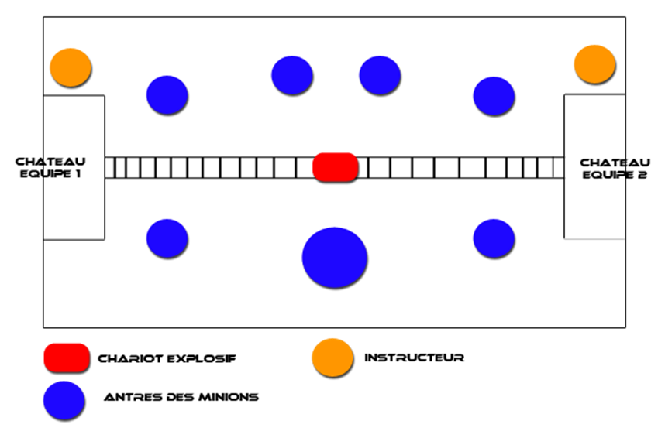
Objectif (Carte chariot explosif)
Condition de victoire: Détruire le château ennemi
Moyens: Les minions poussent le chariot jusqu’au château

Slide 7
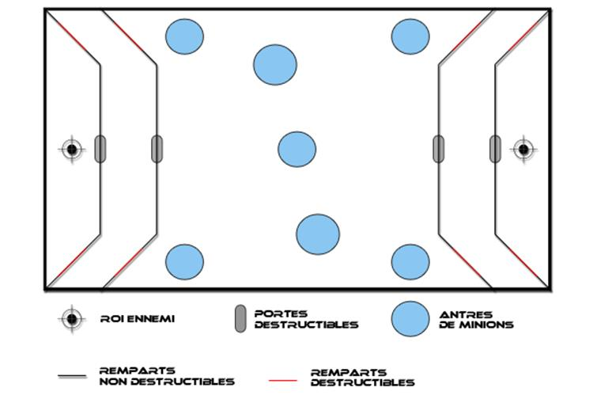
Objectif (Carte Régicide)
Condition de victoire: Tuer le roi ennemi.
Moyens : Enfoncer les remparts ennemies à l’aide des minions, puis vaincre le roi ennemi (boss).

Slide 8
Fonctionnement d’allégeance des minions
Chaque équipe doit récupérer des minions afin de remplir l’objectif de la carte
Pour récupérer des minions il faut défier le chef du village
Lancer le défi
Vaincre le chef
Une fois le chef battu, le village fait apparaitre des minions à intervalle régulier

Slide 9
Gameplay : interface du jeu
une mini carte
Une visualisation des points de vie
une barre des compétences avec :
Temps de recharges de chaque sort en temps réel
Descriptif détaillé des effets des sorts au survol de la souris

Slide 10
Gameplay : arbre de compétences
Gagner une partie permet de remporter de l’or
L’or est utilisé pour payer des sorts parmi un arbre de compétences
Acheter un sort dans l’arbre de compétence débloque d’autres sorts à l’achat

Slide 11
Gameplay : Instructeur
L’avatar dispose de 4 compétences
Les compétences sont choisies par le joueur en début de partie parmi la liste disponible
La liste des compétences est modifiable en cours de partie a proximité de l’instructeur a proximité de la base alliée
Il est possible de choisir les sorts:
Dans la limite des sorts disponibles
A condition qu’il ai l’expérience suffisante (gagnée pendant le jeu)

Slide 12
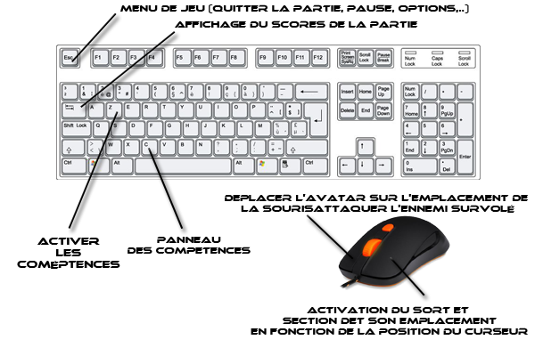
Gameplay : contrôles
Le contrôle de l’avatar au clic droit
Sur la carte : déplacera l’avatar vers le point
Sur une cible : prendre en chasse la cible
le curseur de la souris déplace la caméra sur les bords de l’écran
Lancer ses compétences
Touches A, Z, E, R
Visualisation du sort puis lancement au clic gauche

Slide 13
Unique Selling Point
Pourquoi notre jeu?
Deux modes de jeux différents qui permettent une expérience de jeux supplémentaire par rapport à un MOBA classique
Un arbre de compétence permettra une personnalisation de son gameplay.
Une gestion des compétences unique qui permettent aux joueurs de s’adapter

